Slide 1
МУНИЦИПАЛЬНЫЙ РАЙОН
«СЫКТЫВДИНСКИЙ»
РЕСПУБЛИКИ КОМИ
  БЮДЖЕТ ДЛЯ ГРАЖДАН
  ПО ОТЧЕТУ
  ОБ ИСПОЛНЕНИИ
  БЮДЖЕТА
  ЗА 2024 ГОД

Slide 2
ОБЩИЕ ПАРАМЕТРЫ БЮДЖЕТА

Slide 3
СТРУКТУРА ДОХОДОВ БЮДЖЕТА
Наименование КВД | Первоначальный план, тыс.руб. | Уточненный план, тыс.руб. | Фактическое поступление за год | % исполнения | Причины невыполнения плана
 |  |  |  |  | (для параметров, по которым отклонение составляет >10 %)
НАЛОГОВЫЕ ДОХОДЫ | 423 275,0 | 512 461,8 | 560 235,7 | 109,3
НДФЛ | 338 659,0 | 388 659,0 | 431 778,1 | 111,1 | Отклонение в сторону увеличения от первоначального плана объясняется ростом темпа фонда заработной платы работников организаций муниципального района.
Акцизы | 25 739,0 | 27 477,4 | 27 610,1 | 100,5
Налоги на совокупный доход | 54 448,0 | 90 867,0 | 93 937,0 | 103,4
Госпошлина | 4 229,0 | 5 458,4 | 6 910,5 | 126,6 | Рост государственной пошлины объясняется увеличением стоимости предоставляемых услуг
НЕНАЛОГОВЫЕ ДОХОДЫ | 15 077,5 | 54 831,7 | 70 190,2 | 128,0
Доходы от использования имущества | 7 845,0 | 23 245,0 | 30 345,8 | 130,5 | Увеличение объясняется проведением претензионно-исковой работы
Платежи при пользовании природными ресурсами | 596,8 | 1 589,0 | 1 598,9 | 100,6
Компенсация затрат государства |  | 2 850,0 | 5 470,0 | 191,9 | Возврат остатков субсидий, субвенций и иных межбюджетных трансфертов, имеющих целевое назначение, прошлых лет
Доходы от продажи активов | 5 159,2 | 6 700,0 | 9 472,0 | 141,4 | Отклонение в сторону увеличения объясняется потребительским спросом по приобретению площадей земельных участков
Штрафы, санкции | 1 476,5 | 15 647,0 | 16 565,9 | 105,8
Прочие неналоговые доходы |  | 4 800,7 | 6 737,5 | 140,3
БЕЗВОЗМЕЗДНЫЕ ПОСТУПЛЕНИЯ | 1 557 520,9 | 2 167 533,8 | 1 964 914,5 | 90,6 | Уточненный план по доходам указан в соответствии с последним решением Совета "О внесении изменений в бюджет". В декабре поступили уведомления из вышестоящих бюджетов
Дотации бюджетам бюджетной системы Российской Федерации | 69 127,0 | 71 649,0 | 71 649,0 | 100,0
Субсидии бюджетам бюджетной системы Российской Федерации | 604 609,5 | 1 054 659,3 | 996 276,9 | 94,5 | Не в полном объеме поступили средства на софинансирование капитальных вложений в объекты муниципальной собственности
Субвенции бюджетам бюджетной системы Российской Федерации | 854 659,3 | 978 178,5 | 980 192,1 | 100,2
Иные межбюджетные трансферты | 29 125,1 | 56 446,4 | 51 756,4 | 91,7 | в решение не включены уведомления, пришедшие в декабре 2024 года
Прочие безвозмездные поступления | 0,0 | 6 600,7 | 6 600,7 | 100,0
ИТОГО | 1 995 873,4 | 2 734 827,3 | 2 595 340,4 | 94,9

Slide 4
СТРУКТУРА ДОХОДОВ
2 734 827,3
2 595 340,4

Slide 5
СТРУКТУРА НАЛОГОВЫХ ДОХОДОВ
Тыс.руб.
512 461,8
560 235,7

Slide 6
СТРУКТУРА НЕНАЛОГОВЫХ ДОХОДОВ
Тыс.руб.
54 831,7
70 190,2

Slide 7
СТРУКТУРА БЕЗВОЗМЕЗДНЫХ ПОСТУПЛЕНИЙ
Тыс.руб.
2 167 533,8
1 964 914,5

Slide 8
МУНИЦИПАЛЬНЫЙ ДОРОЖНЫЙ ФОНД
ДОРОЖНЫЙ ФОНД
ДОХОДЫ
74 184,0
АКЦИЗЫ
27 610,0
СУБСИДИИ
46 541,2
РАСХОДЫ
76 300,9
РЕМОНТ ДОРОГ
34 664,5
СРЕДСТВА ГРАЖДАН 32,8
СОДЕРЖАНИЕ ДОРОГ
41 636,4
ЗИМНЕЕ СОДЕРЖАНИЕ
970,9
ТЕКУЩЕЕ СОДЕРЖАНИЕ
40 665,5
Тыс.руб.

Slide 9
СТРУКТУРА РАСХОДОВ БЮДЖЕТА
Наименование кода | Первоначальный план, тыс.руб. | Уточненный план, тыс.руб. | Кассовое исполнение за год | % исполнения | Причины невыполнения плана (для параметров, по которым отклонение составляет >10 %)
ОБЩЕГОСУДАРСТВЕННЫЕ ВОПРОСЫ | 183 918,4 | 228 850,2 | 223 999,2 | 97,9
НАЦИОНАЛЬНАЯ БЕЗОПАСНОСТЬ И ПРАВООХРАНИТЕЛЬНАЯ ДЕЯТЕЛЬНОСТЬ | 800,4 | 1 642,4 | 1 632,6 | 99,4
НАЦИОНАЛЬНАЯ ЭКОНОМИКА | 89 700,3 | 130 148,3 | 129 508,9 | 99,5
ЖИЛИЩНО-КОММУНАЛЬНОЕ ХОЗЯЙСТВО | 268 973,4 | 777 960,6 | 667649,4 | 85,8 | не в полном объеме израсходованы средства РК, выделенные под компактную застройку в м.Пичипашня
ОБРАЗОВАНИЕ | 1 219 625,8 | 1 420 052,7 | 1 419 737,8 | 99,9
КУЛЬТУРА, КИНЕМАТОГРАФИЯ | 168 093,5 | 198 579,4 | 198 317,3 | 99,9
СОЦИАЛЬНАЯ ПОЛИТИКА | 57 748,0 | 59 054,0 | 56 785,4 | 96,2
ФИЗИЧЕСКАЯ КУЛЬТУРА И СПОРТ | 14 419,1 | 16 958,4 | 16 958,4 | 100,0
ОБСЛУЖИВАНИЕ ГОСУДАРСТВЕННОГО (МУНИЦИПАЛЬНОГО) ДОЛГА | 400,0 | 3,1 | 2,8 | 90,3 | в связи с получением бюджетного кредита была рассчитана максимальная сумма для оплаты %
МЕЖБЮДЖЕТНЫЕ ТРАНСФЕРТЫ ОБЩЕГО ХАРАКТЕРА БЮДЖЕТАМ БЮДЖЕТНОЙ СИСТЕМЫ РОССИЙСКОЙ ФЕДЕРАЦИИ | 22 794,4 | 22 794,4 | 22 794,4 | 100,0
ИТОГО | 2 026 473,4 | 2 856 043,5 | 2 737 386,1 | 95,8

Slide 10




СТРУКТУРА РАСХОДОВ
Тыс.руб.
1 420 052,7
777 960,6
198 579,4
228 850,2
130 148,3
59 054,0
22 794,4
1 642,4
16 958,4
3,1
1 632,6
667 649,4
16 958,4
национальная безопасность
ЖКХ
спорт
2,8
198 317,3
129 508,9
культура
обслуживание мундолга
национальная экономика
223 999,2
56 785,4
1 419 737,8
22 794,4
общегосударственные расходы
образование
социальная политика
межбюджетные трансферты

Slide 11




РАСХОДЫ СОЦИАЛЬНОЙ СФЕРЫ
Тыс.руб.
физическая культура и спорт
культура
образование
социальная политика
 | 1 691 798,9
16 958,4 | 198 317,3 | 1 419 737,8 | 56 785,4
9 009,4 | 111 275,7 | 779 426,9
53,1 | 56,1 | 54,9
общий объем расходов
расходы на ЗП
доля ЗП в общем объеме расходов,%

Slide 12
МУНИЦИПАЛЬНЫЕ ПРОГРАММЫ
Тыс.руб.
ПРОГРАММА | ПЛАН | РАСХОД | ИСПОЛНЕНИЕ | ДОЛЯ
«Создание условий для развития социальной сферы» | 2 421,1 | 2 412,3 | 99,6 | 0,1
«Развитие образования» | 1 344 987,6 | 1 344 746,5 | 100,0 | 54,7
«Развитие культуры, физической культуры и спорта» | 269 280,0 | 269 023,1 | 99,9 | 10,9
«Обеспечение доступным и комфортным жильем» | 489 027,0 | 476 599,3 | 97,5 | 19,4
«Правопорядок и обеспечение общественной безопасности» | 218,5 | 208,6 | 95,5 | 0,01
«Безопасность жизнедеятельности населения и муниципального имущества» | 1 389,1 | 1 389,1 | 100,0 | 0,05
«Развитие экономики» | 1 698,3 | 1 698,3 | 100,0 | 0,07
«Развитие градостроительной деятельности» | 284 284,7 | 186 496,0 | 65,6 | 7,6
«Развитие энергетики, жилищно - коммунального хозяйства и дорожного хозяйства» | 145 645,9 | 144 831,1 | 99,4 | 5,9
«Муниципальная кадровая политика и профессиональное развитие муниципальных служащих» | 142,1 | 142,1 | 100,0 | 0,01
«Развитие управления муниципальным имуществом» | 555,8 | 555,8 | 100,0 | 0,02
«Управление муниципальными финансами» | 25 621,5 | 25 601,1 | 99,9 | 1,0
«Развитие транспортной системы» | 5 896,0 | 5 870,9 | 99,6 | 0,2
ВСЕГО | 2 571 167,6 | 2 459 574,2 | 95,7 | 100,0

Slide 13



РЕАЛИЗАЦИЯ НАЦИОНАЛЬНЫХ ПРОЕКТОВ
Федеральный проект «Создание условий для реализации творческого потенциала нации» («Творческие люди» - лучшие учреждения и работники учреждений культуры) – 165,8 тыс. руб., исполнение 100,0%
165,8
Федеральный проект «Патриотическое воспитание граждан Российской Федерации» (Расходы на обеспечение деятельности советников директора по воспитанию и взаимодействию с детскими общественными объединениями в общеобразовательных организациях) – 3 503,3 тыс. руб., исполнение 100,0%
3 503,3
Федеральный проект «Обеспечение устойчивого сокращения непригодного для проживания жилищного фонда» (Расходы на обеспечение мероприятий по расселению непригодного для проживания жилищного фонда – 450 566,6 тыс.руб., исполнение 97,3%
450 566,6

Slide 14
РАЗВИТИЕ СОЦПАРТНЕРСТВА
ДОХОДЫ |  | РАСХОДЫ
Средства физических и юридических лиц | 59,3 |  | 59,3
 |  | Софинансирование народного проекта в сфере дорожной деятельности | 32,8
 |  | Софинансирование народного проекта в сфере обустройства источников холодного водоснабжения | 26,5
Монди СЛПК | 6 541,4 |  | 2 856,4
 |  | Проведение мероприятий в сфере культуры (фестиваль «Завалинка» и «Зажги звезду народную», форум «Забота») | 760,0
 |  | Поддержка субъектов малого и среднего предпринимательства (субсидия для ООО «Коми древо») | 700,0
 |  | Укрепление материально-технической базы учреждений образования (ремонт фасада ДЮЦ с.Зеленец) | 1 000,0
 |  | Поддержка отрасли физической культуры и спорта (приобретение спортинвентаря и оборудования, мероприятия для людей с ограниченными возможностями) | 396,4

Slide 15
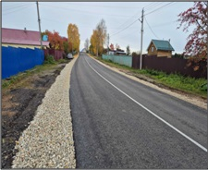
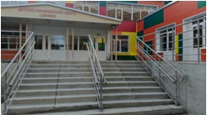
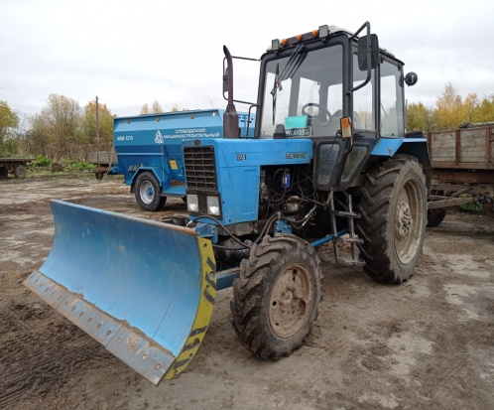
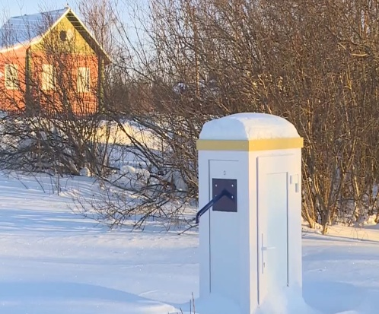
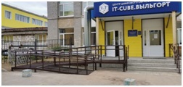
РЕАЛИЗАЦИЯ ПРОЕКТА
«НАРОДНЫЙ БЮДЖЕТ»
ремонт крыльца в ДЮЦ с.Зеленец и ремонт системы отопления в МБДОУ «Детский сад с.Лэзым» -1 777,8 тыс.руб.;
НБ в школе 4 проекта:
ЦЭВД с.Пажга – открытая волейбольная площадка 150,0 т.р., СОШ № 1 с.Выльгорт - праздник коми языка «Коми муын коми гаж» 165,0 т.р., СОШ с.Шошка – «Раздельный сбор отходов» 147,3 т.р., СОШ с.Ыб – туристический маршрут «Чужан сиктын олам-вылам» 109,9 т.р.
обустройство источников холодного водоснабжения в д.Малая Слуда и д.Ивановка -
1 806,0 тыс.руб.
установка пандуса и ремонт крыльца в МБУДО РЦВР с.Выльгорт – 1 666,7 тыс.руб.
ремонт остановочных комплексов на участке дороги «Подъезд к д. Морово» - 1 143,9 тыс.руб.
приобретение навесного оборудования для трактора в м.Малая Слуда для ИП Болотова – 829,5 тыс.руб.

Slide 16
ОСНОВНЫЕ ИТОГИ
Тыс.руб.
 | 2023 | 2024 | ОТКЛОНЕНИЕ
ДОХОД | 3 466 943,7 | 2 595 340,4 | - 871 603,3
РАСХОД | 3 603 451,9 | 2 737 386,1 | - 866 065,8
ПРОФИЦИТ/ ДЕФИЦИТ | -136 508,2 | -142 045,7 | - 5 537,5
По итогам 2024 года бюджет по доходам исполнен на 94,9 %
24,3 % - налоговые и неналоговые доходы;
75,7 % - безвозмездные поступления в виде субвенций, субсидий, дотаций и поступлений в рамках социально-экономического сотрудничества.
По итогам 2024 года бюджет по расходам исполнен на 95,8 %
89,8% бюджета приходится на муниципальные программы или 2 459,6 млн. руб.

Slide 17
ЗАДАЧИ НА 2025 ГОД
1
Сохранение устойчивости и обеспечение сбалансированности бюджета
2
Обеспечение роста налоговых и неналоговых доходов
3
4
Сдерживание роста расходов бюджета
Оптимизация структуры муниципального долга

Slide 18
КОНТАКТНАЯ ИНФОРМАЦИЯ
168220 Сыктывдинский район, с.Выльгорт, ул. Д.Каликовой, д.62
тел: (8 82130) 7-15-87;
факс: (8 82130) 7-15-89;
адрес электронной почты: fo@syktyvdin.rkomi.ru ;
сообщество ВКонтакте: https://vk.com/ibudget ;
График работы управления финансов администрации МО МР «Сыктывдинский»:
с понедельника по четверг - с 8-45 до 17-15;
пятница - с 8-45 до 15-45;
суббота, воскресенье - выходные дни.
обеденный перерыв - с 13-00 до 14-00.

